Slide 1
Időtartamok hozzárendelése a tevékenységekhez, időbecslés
Készítette: Szentirmai Róbert
(minden jog fenntartva)

Slide 2
Időtartamok pontossága - különböző esetek
Elég pontosan ismerjük a tevékenység hosszát, hiszen nap, mint nap végzünk hasonló feladatokat. Előfordulhat, ugyan, hogy eltér majd a tényleges hossz a tervezettől, de ez nem lehet számottevő.
A tevékenység hosszát nem tudjuk meghatározni, csak azt, hogy hány embernap a tevékenység munkája. Több erőforrással hamarabb végezhetünk vele, kevesebbel tovább tart.
Egyáltalán nem ismerjük a hosszát a tevékenységnek, és erre nézve lényegében semmilyen támpontunk sincsen. A terv összeállítása érdekében a feladat pontosabb megismerése előtt ideiglenesen megadunk egy értéket a tevékenység hosszául.
A tevékenység hossza nem határozható meg pontosan, csak időintervallumok közé szorítható.

Slide 3
Figyelem!
A tevékenységhosszak megadását nem helyettesíthetjük a tevékenység Kezdés (Start) és Befejezés (Finish) mezőinek kitöltésével, annak ellenére, hogy az Időtartam (Duration) mezőt így is kiszámolja a program.
Ebben az esetben ugyanis az időütemezést gátló Korlátok (Constraint) is bekerülnek a tervbe és korlátozzák a tevékenység mozgását az ütemterven!

Slide 4
Viszonylag pontosan ismert tevékenységhosszak megadása
Mértékegységek
Munka egységű időtartamok |  |  |  |  |  | Természetes, naptári, vagy eltelt időtartamok
Rövidítés |  | Megjelenési forma |  | Jelentés |  | Rövidítés |  | Megjelenési forma |  | Jelentés
p | M | Perc | min | perc |  | ep | em | eperc | emin | eltelt perc*
ó | H | Ó | h | óra |  | eó | eh | eó | eh | eltelt óra*
n | D | Nap | dy | nap |  | en | ed | enap | edy | eltelt nap*
h | W | H | w | hét |  | eh | ew | eh | ew | eltelt hét*

Slide 5
Embernapban, emberórában ismert munkák felvétele
A tevékenység hosszául az embernapban vagy emberórában ismert munkamennyiséget kell megadni
A Tevékenység típusa (Task Type) mező beállítását Rögzített munkamennyiségre (Fixed Work) kell módosítani.
100%-ban hozzá kell adni a kérdéses erőforrást.
Addig módosítgatjuk az időtartamot és az erőforrás-mennyiséget, ameddig elfogadható értékeket nem kapunk.

Slide 6
Nagy bizonytalanságot rejtő tevékenységhosszak rögzítése
Ha a felvétel pillanatában nem ismerjük pontosan az adott tevékenység hosszát, és nagyfokú a bizonytalanság, az Időtartam (Duration) mezőbe, az értéket követő mértékegység után egy kérdőjelet kell tennünk, vagy ki kell pipálnunk a Becsült (Estimated) opciót a tevékenység adatlapján.
Ha a projektben akár csak egyetlen időtartam is bizonytalan, a teljes átfutási idő is az lesz!
A projekt indulására lehetőleg az összes bizonytalan hossznak el kell tűnnie a tervből.

Slide 7

Hármas időbecslés
A bizonytalanságokat határok közé szorítja.
Része a tágabban értelmezett kockázatkezelésnek.
Alá lehet vele támasztani a különféle döntéseket.
Az Optimista, a Várható és a Pesszimista becslés szerinti időtartamokból megfelelő súlyokkal számolja ki a tervezettet.
Megtekinthetők a végletes forgatókönyvek szerinti ütemezések eredményei.

Slide 8
Figyelem!
A terv minden módosítása után rá kell, hogy kattintsunk a PERT számítás (Calculate PERT) ikonra!

Slide 9
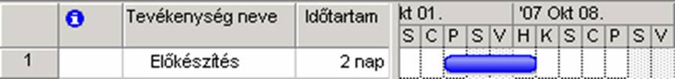
Időtartamok az ütemterven
A munkanapok és a naptári napok közötti eltérés.

Slide 10
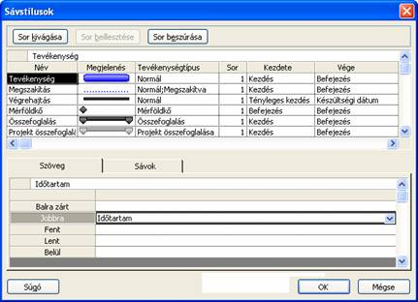
Időtartamok feltüntetése a Gantt nézetben
A Formátum (Format) menü Sávstílusok (Bar Styles) ablakában adjuk meg a kívánt sávstílus Szöveg (Text) fülén a megfelelő rovatban az Időtartam (Duration) mezőt!

Slide 11
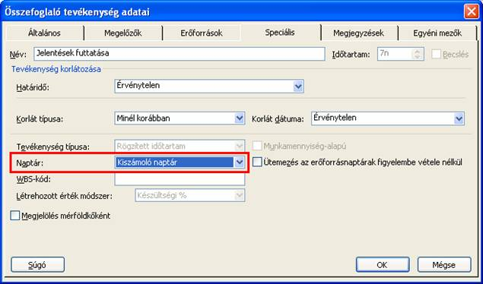
Időtartamok kiszámítása naptárakkal, összefoglaló tevékenységek esetén
Egyéni naptár létrehozása
Egyéni naptár tevékenységhez rendelése

Slide 12
Átfutási idők kiírása munkanapok helyett
Egyik lehetőség:
  Új naptár, mely szerint minden nap munkanap.
  Valamelyik egyéni időtartam mezőbe:
    projdatediff(Kezdés;Befejezés;"Folyamatos")
    projdatediff(Start;Finish;"Folyamatos")
    Ahol a Folyamatos az általunk létrehozott, minden napot munkanappá nyilvánított naptár.
A másik lehetőség:
  Valamelyik egyéni számmezőbe:
    IIf(Kezdés=Befejezés;0;datevalue(Befejezés)-datevalue(Kezdés)+1)
    IIf(Start=Finish;0;datevalue(Finish)-datevalue(Start)+1)

Slide 13

Feladat
Nyissuk meg az Embernap.mpp fájlt!
Az Összeszerelést 320 emberóra alatt lehet elvégezni. Adjuk meg ezt az értéket!
Próbáljunk olyan hosszat kialakítani, hogy ne csússzon a határidő!

Slide 14
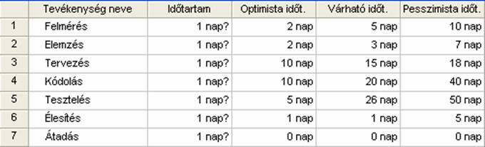
Feladat
Nyissuk meg a Fejlesztés.mpp állomány, és írjuk be az alábbi adatokat!
Végezzük el a PERT-számítást, és
nézzük meg az eredményt!

Slide 15
Feladat
Látható, hogy túl nagy az átfutási idő a pesszimista nézeten!
Ütemezzük párhuzamos végzésűre a Kódolást és a Tesztelést 5 napos elcsúsztatással!

Slide 16
Feladat
Nyissuk meg az Időzítés.mpp fájlt!
A tevékenységek kezdését és befejezését adjuk meg a projektkezdéstől eltelt idővel!
Könnyítsük meg a leolvasást segédráccsal, és az időskála ugyancsak relatív beosztásúvá tételével!

